Slide 1
I
TH
Информационно-коммуникационные технологии в практике работы педагога-психолога
ПЕДАГОГ-ПСИХОЛОГ
ГБОУ ПРОГИМНАЗИЯ "РАДУГА"№624
ИВАНОВА Е.В.
24 марта 2021

Slide 2
II
Направления деятельности
Коррекционно-развивающая работа
Оптимизация социальной ситуации развития; развитие видов деятельности ребенка; формирование возрастно-психологических новообразований.
Диагностическая работа
Консультативно-просветительская работа
Составление социально-психологического портрета обучающегося, определение путей и форм оказания помощи детям, испытывающим трудности в обучении, общении и психическом самочувствии; выбор срекдств и форм психологического сопровождения обучающихся.
Консультирование по вопросам обучения и психического развития ребенка, а также просветительская работа со всеми участниками педагогического процесса в учреждении.

Slide 3
Консультативно-просветительская деятельность
Вебинар
Проведение онлайн встреч через сеть иНтернет
Видео-материалы
Записанные видео-лекции, видео-материалы предлагаются к просмотру в свободное время.
Электронные буклеты, сайты
Материалы могут быть рекомендованы родительской и педагогической общественности для ознакомления, дальнейшего обсуждения.

Slide 4
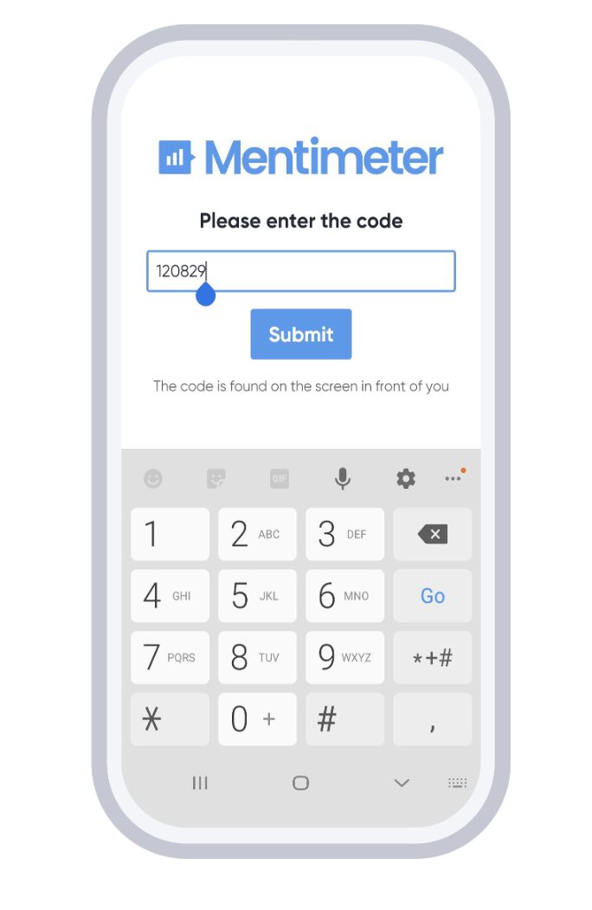
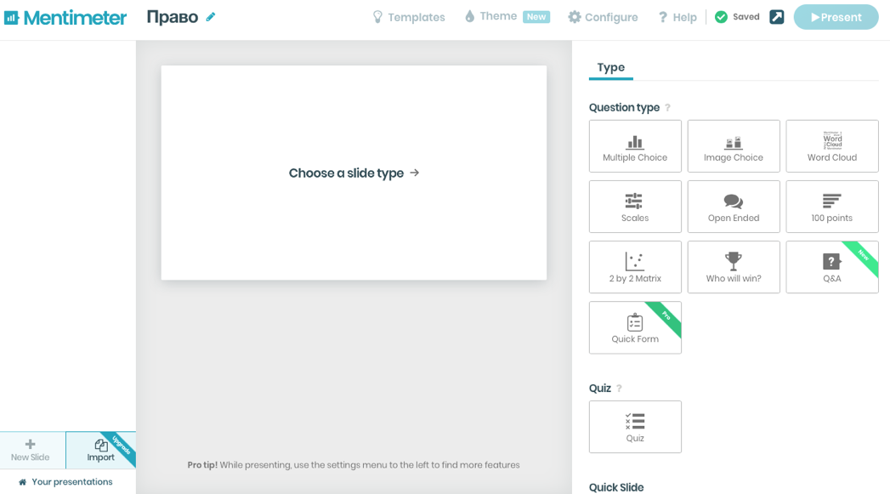
Консультативно-просветительская деятельность

Slide 5
Консультативно-просветительская деятельность
Вебинар
Проведение онлайн встреч через сеть иНтернет
Видео-материалы
Записанные видео-лекции, видео-материалы предлагаются к просмотру в свободное время.
Электронные буклеты, сайты
Материалы могут быть рекомендованы родительской и педагогической общественности для ознакомления, дальнейшего обсуждения.

Slide 6
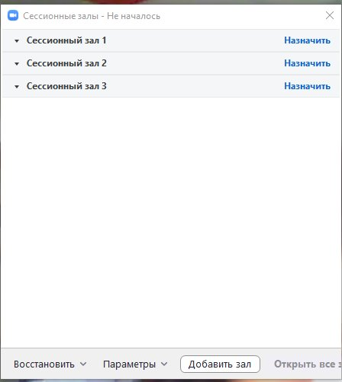
Консультативно-просветительская деятельность
Вебинар
Проведение онлайн встреч через сеть иНтернет
Видео-материалы
Записанные видео-лекции, видео-материалы предлагаются к просмотру в свободное время.
Электронные буклеты, сайты
Материалы могут быть рекомендованы родительской и педагогической общественности для ознакомления, дальнейшего обсуждения.

Slide 7
Коррекционно-развивающая деятельность
Электронные методические пособия
Интерактивные игры и задания

Slide 8
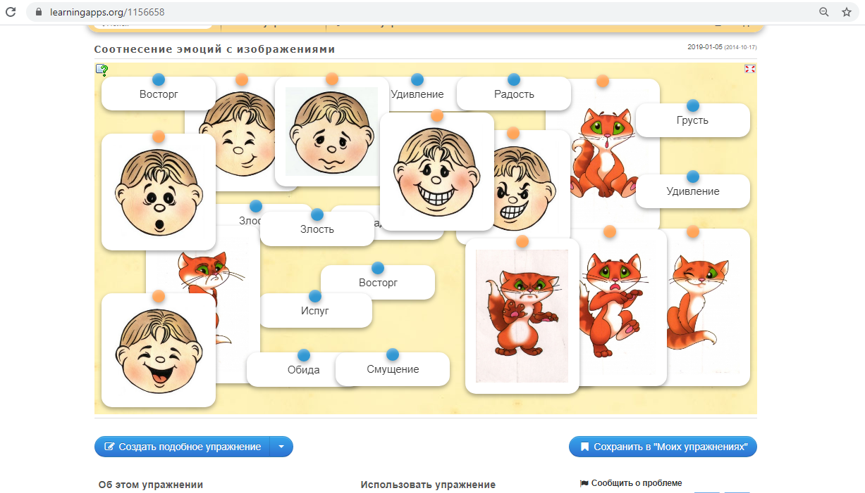
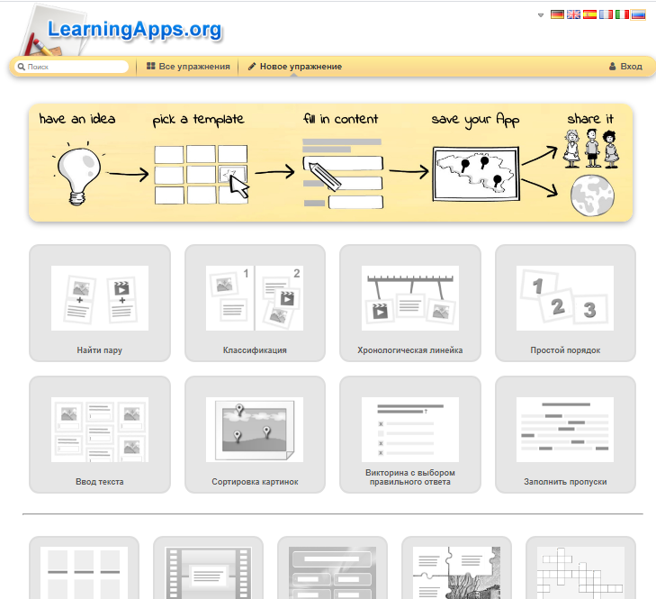
Коррекционно-развивающая деятельность

Slide 9
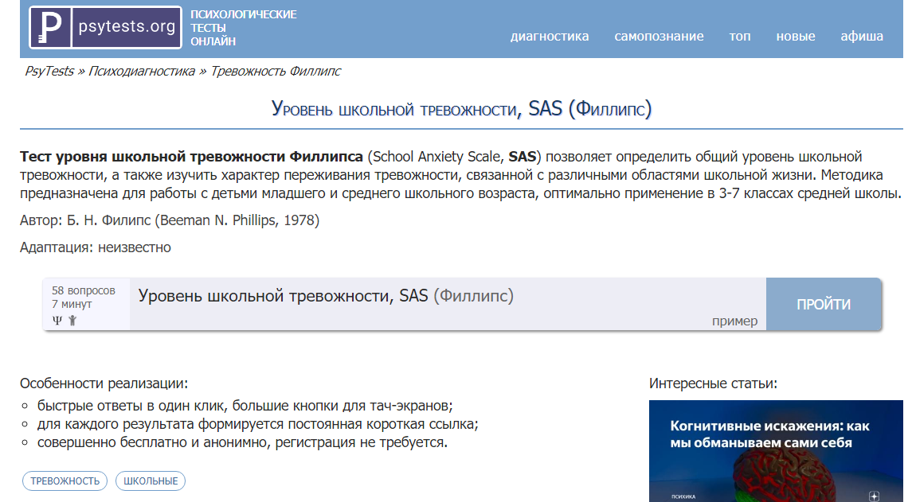
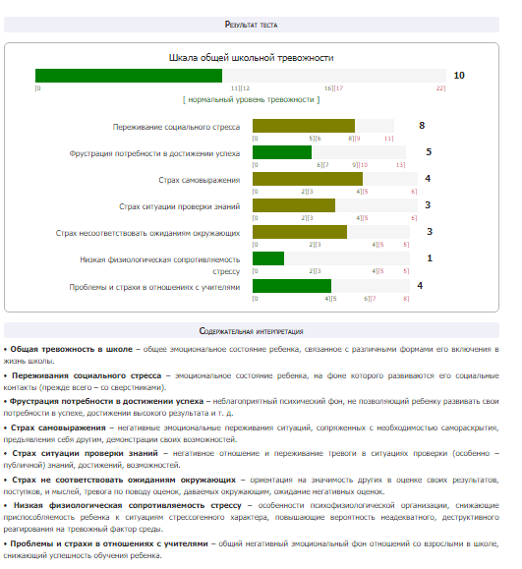
Диагностическая работа
Онлайн опросники и тесты

Slide 10
TH
III
Решенные задачи
Сократить трудозатраты и время.
Привнести интерактивность в работу с детьми, родителями и педагогами.

Slide 11
XIII
Иванова Е.В.
TH
педагог-психолог ГБОУ прогимназия "Радуга"№624

